Slide 1
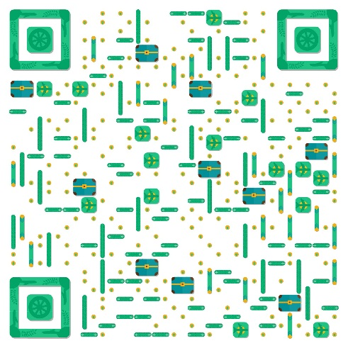
《数字化环境下的微视频制作》
姜 博
e启学习工作室
常州市新北区薛家中心小学

Slide 2
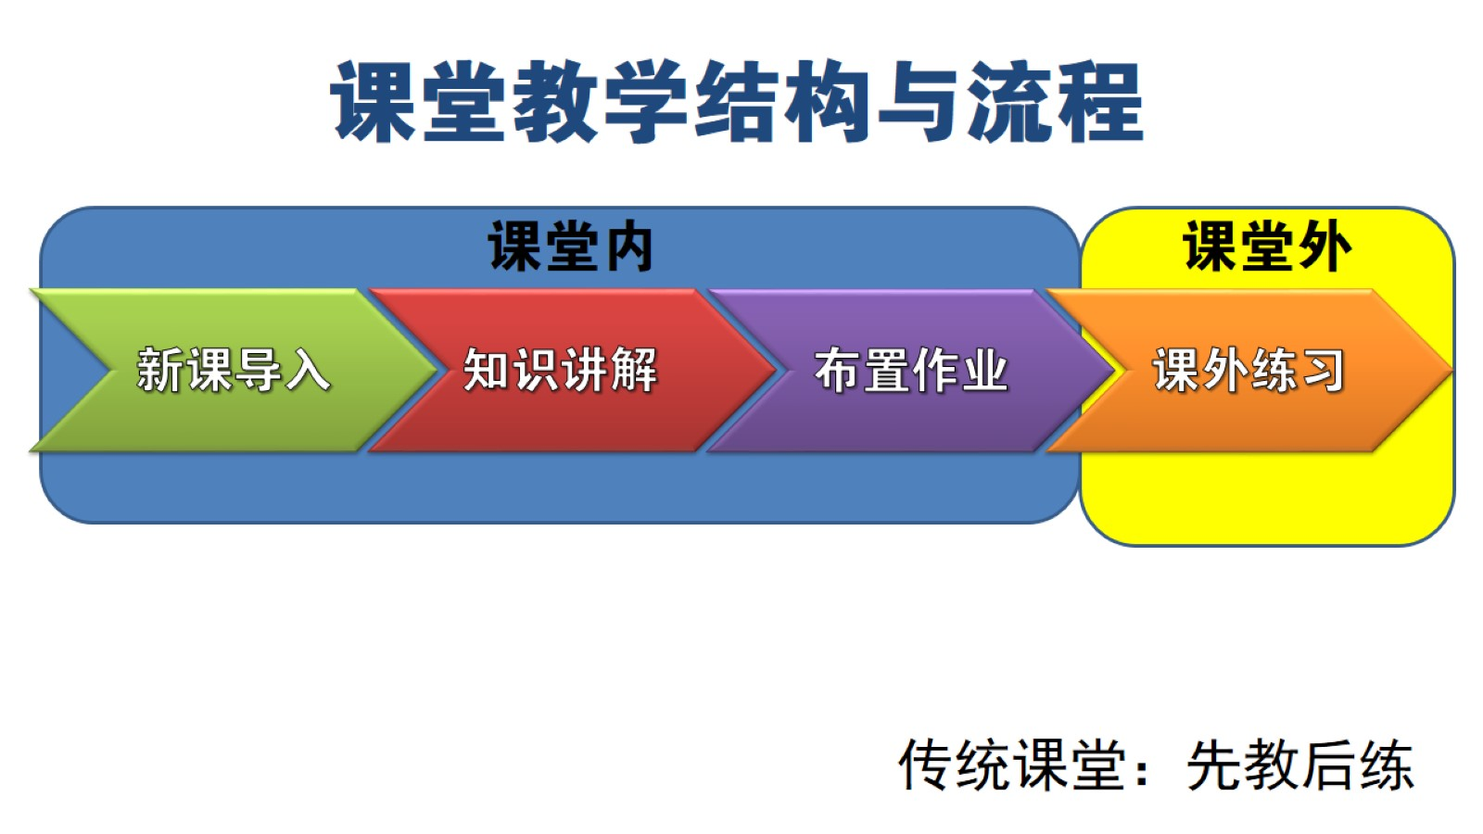

Slide 3
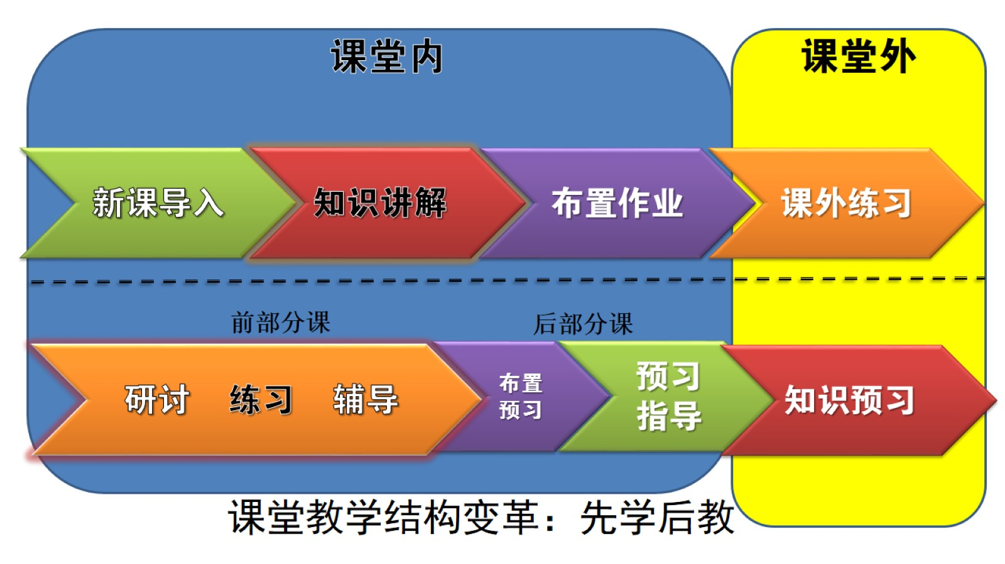


Slide 4
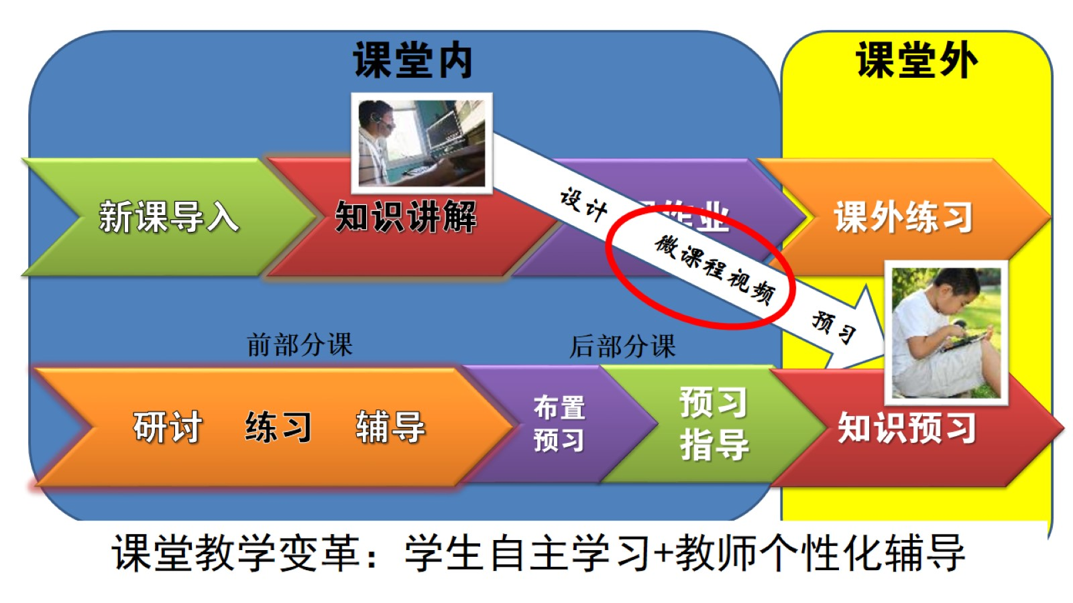

Slide 5
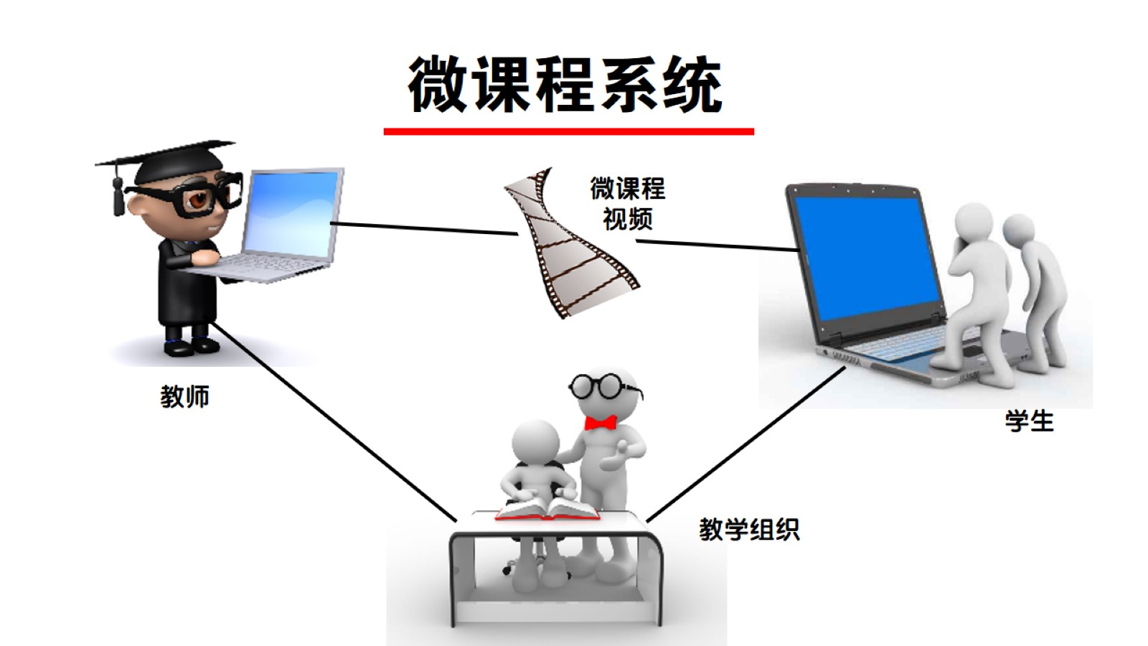

Slide 6
未来教室的特点
2
项目
1
学习的内容是跨学科的，是整合的。
1
整合
3
2
学习的方法以项目为主。
探究
学习的环境是探究的、互助的、团队的。
4
3
辅助
4
教师的角色是辅助的
特点

Slide 7
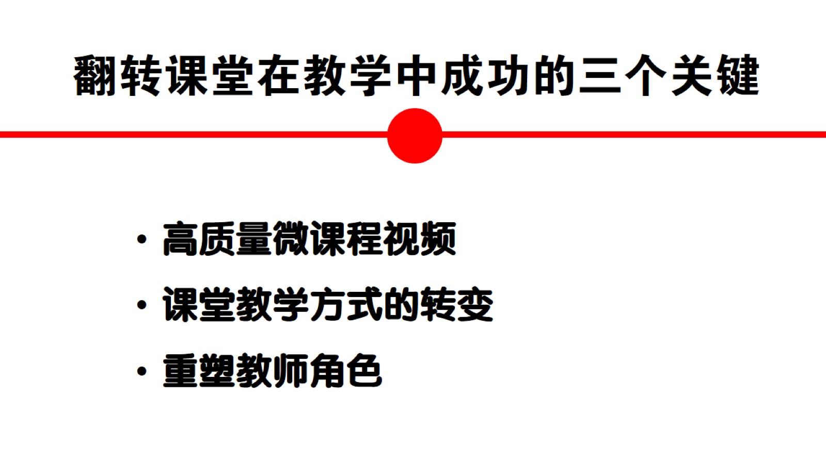
翻转课堂在教学中成功的三个关键

